Slide 1
約翰福音
12/8/2019
「道成肉身、施洗約翰」(1章)

Slide 2
I. 序言 (1:1-18)
這段引言最重要的三節：
(三位一體的啟示)
太初有道，道與神同在，道就是神 (1節)
道成了肉身，住在我們中間，充充滿滿的有
恩典有真理... (14節)
從來沒有人看見神，只有在父懷裡的獨生子
將祂表明出來 (18節)
世界五大宗教：
印度教 (泛神)
佛教 (無神，人⇨神)
猶太教、回教、基督教 (一神)
三個位格 (personality)

Slide 3
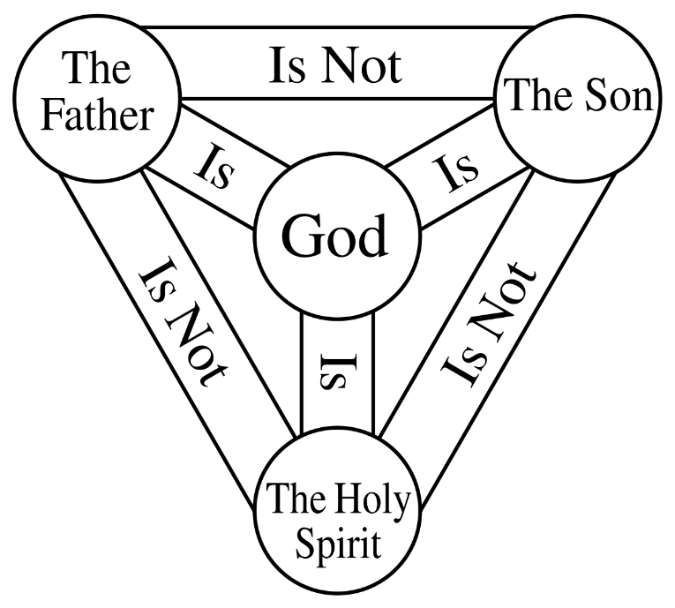
奧秘
三位一體
1+1+1=1
父
基督教異端否認「耶穌是神」
靈
子
改變生活
宗教導人「向善」
基督導人「至善」
改變生命

Slide 4
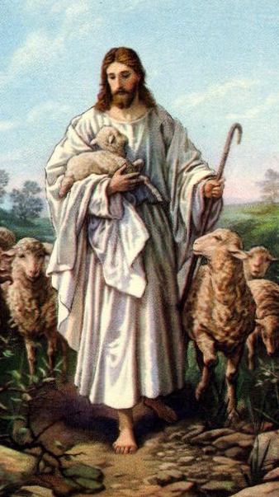
一.神藉基督啟示人 (1:1-13)
A.耶穌是誰？
1.道
(希臘文 Logos = 話 + 思想)
神
成了肉身
創造萬有
2.生命
⇨奧秘
=
「生命在祂裡頭」 (4節)
把一切化學原素，合適的份量
及環境條件放在一個試管裡，
不能產生出生命
「有了子就有生命」 (約壹5:12)
基督是生命的源頭，人生有了一切而沒有祂
等於沒在活

Slide 5
一.神藉基督啟示人 (1:1-13)
A.耶穌是誰？
3.光
生命在祂裡頭，這生命就是人的光 (4節)
人類生存的兩個基本要素：生命、光
世界雖日益進步，但人心的黑暗沒有改善
B.人的回應
1.不接受
(原文「掌握」或「制服」，意即
黑暗不能勝過光)
光照在黑暗裡，黑暗卻不接受光 (5節)
2.不認識
(= 不承認)
3.不接待
(= 拒絕)

Slide 6
二.道成了肉身 (1:14-18)
⇨ 真理實現化
基督教不是一套哲理教訓，
乃是發展一個關係，更是
實實在在，能被觸摸的
基督教基於一個人物 (主耶穌)
祂的生、死、復活
= 數字與數學的關係
A.「住」在世人中間
原文「支搭帳幕」
生命沒有主猶如空的營幕 = God-shaped void

Slide 7
二.道成了肉身 (1:14-18)
B.帶來「恩典」與「真理」
GRACE = God’s Riches At Christ’s Expense
Truth = 啟示什麼是真實的
恩典帶來生命，生命是愛的啟示
真理帶來光明，光使人明白真像
在約翰福音，耶穌每一個神蹟 (恩典)
必接著一個教導 (真理)
「充充滿滿」，耶穌能充滿我們的生命
道成了肉身，住在我們中間，充充滿滿的有
恩典 grace 有真理 truth (14節)

Slide 8
二.道成了肉身 (1:14-18)
律法本是藉著摩西傳
的；恩典和真理都是
由耶穌基督來的 (17節)
C.將父「表明」出來
Exegesis = 解經 Commentary = 註釋
演繹神的愛、權能、公義、救贖...
「父懷裡」= 以父的心腸
摩西只是「傳」，基督卻是「源頭」
管道、器皿
祂是賜予者、
祂是福音
世上其他宗教把創始人不當管道，而誤當
源頭，卻又不把基督當「源頭」

Slide 9
II. 神子公開傳道 (1:19 至12章)
一.施洗約翰見證基督 (1:19-34)
A.自我否認
1.不是基督
⇨太陽與月亮、電與電燈之別
2.不是以利亞
- 沒有經歷死而被主接去，可能再回來
- 工作及能力如以利亞，卻不是本人
3.不是那先知 (申18:15、徒3:20-23)
- 興起一位如摩西的先知
= 主耶穌
面對面說話 (民12:8)、看見神的榮耀 (出33:22)
以後以色列中再沒有興起先知像摩西的，
他是耶和華面對面所認識的 (申34:10)

Slide 10
一.施洗約翰見證基督 (1:19-34)
B.自我承認
(不容易扮演的角色)
1.曠野之聲
- 現代人的心靈是一遍曠野
- 我只是聲音，使人看見主而不是自己
A witness does not drawn attention to self
2.主的先峰 (開路者)
- 修直主的路 = 使人明白自己的需要、
除去驕傲，承認罪惡，願意悔改
3.用水施洗
vs 用靈施洗
知罪、悔罪
新生命、有能力不犯罪
recognizing the problem
receiving the solution

Slide 11
一.施洗約翰見證基督 (1:19-34)
C.基督卻是：
1.神的羔羊
= 使命
看哪，神的羔羊，除去（或作：背負）世人罪孽的！(29節)
2.施聖靈者
= 能力
聖靈降下...在誰的身上，誰就是用聖靈施洗的 (33節)
3.神的兒子
= 身份
我看見了，就證明這是神的兒子 (34節)

Slide 12
二.門徒跟隨耶穌 (1:35-51)
A.安得烈與西門
“聆聽”(希臘文)
(磯法) =“石頭”(亞蘭文) = 彼得
主不只看到我們現在的光景，
更已看到將來靠主恩的改變。
領人到主前的本領：
佈道會策略【安得烈行動】
•先找著自己的哥哥... 於是領他去見耶穌 (1:41-42)
•在五餅二魚神蹟中是他領那小孩去見耶穌 (6:8)
•在棕樹節他帶幾個希利尼人去見耶穌 (12:20)
1.「你們要什麼？」
人生基本的問題
2.「你們來看？」
人信主不能強逼的，
需要自己打開心去探討經歷的

Slide 13
二.門徒跟隨耶穌 (1:35-51)
B.腓力和拿但業
心裡沒有詭詐 (47節)
無花果樹下是炎夏讀書默想之處
Jesus knows us privately
隱形、被忽略，卻被主看見
何為作門徒？
不是提供神學資料，乃是在生活中模仿學習主樣式
1.跟從耶穌
To be a follower before becoming a leader
2.「你來看！」(腓力學了耶穌的話：
39節、46節)
聽福音還是看福音？
傳福音不用與人辯論，讓懷疑者自己去考究

Slide 14
二.門徒跟隨耶穌 (1:35-51)
C.耶穌的其他稱號：
1.彌賽亞
(希伯來文 = 受膏者)，神所揀選的
(希臘文= 基督)，演繹為「救世主」
2.以色列的王
猶太人的期望、大衛王族的應許
3.人子
人的兒子
是人，又是神的兒子
是人與神之間的中保/橋樑

Slide 15
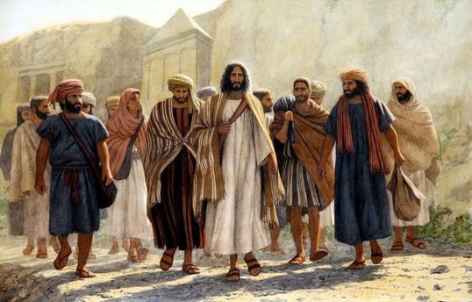
主有透視眼，祂看穿彼得、拿但業，每個門徒
祂呼召、接受並使用不同的人：安得烈的謹慎、
他哥哥彼得的熱情、腓力的沈靜、拿但業的率直

Slide 16
領人歸主的不同途徑：藉傳道人、家人、朋友，
又或被道理吸引，或受其他信徒影響，亦有直
接被主呼召...
施洗約翰
安得烈
西門彼得
介紹給
傳道給
約翰
普世的人
福音書
耶穌基督
腓力
拿但業
呼召
領
你/我
他人
我們傳揚祂，是用諸般的智慧… 各種的方法，
把人引到神面前 (參西1:28-29)

